Slide 1
REPUBLICA DE PANAMÁ MINISTERIO DE EDUCACIÓN
NIVEL: PRE- KÍNDER
PROFESORA: NORMA URRIOLA

Slide 2
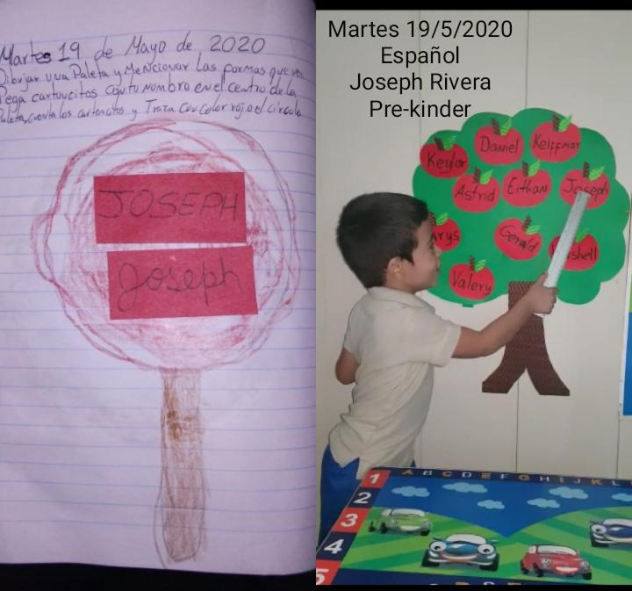
Reporte de clases módulos
NIVEL:
PRESCOLAR KÍNDER

Slide 3
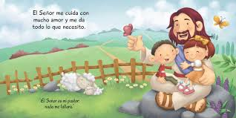
SEMANA 1
NIVEL: PRESCOLAR KÍNDER
Herramienta Utilizada
ZOOM
PROFESORA: NORMA URRIOLA

Slide 4
FECHA: DEL 18 AL 29 DE MAYO 2020
OBJETIVO DE APRENDIZAJE | CONTENIDO | ACTIVIDAD | RECURSO DIDÁCTICO | EVALUACIÓN
Reconocer la importancia de su nombre | Identificar como me llamo | Pegar un cartoncito con el nombre del alumno Rodea con circulo tu nombre Besa tu nombre Salta, ríe, grita mi nombre. Observa el video Señala mi nombre Menciona los colores Digo si es largo o corto Si está arriba o abajo Si es su derecha o su izquierda Cuento los cartoncitos | Celular Cuaderno Hoja de construcción Revista, goma, tijera. Lápices de colores | LVL LEL LHL

Slide 5
Escuchar y aprender la lectura | Cuento: la solidaridad | Escucho el cuento: la solidaridad Menciona los personajes del cuento Digo lo que más me gusta del cuento Pego un cartoncito con el nombre del valor de la solidaridad Pego una figura del valor de la solidaridad | Interacción con la maestra | LVL LEL LHL
Conocer y señalar las partes del cuerpo | Las partes del cuerpo | Escucho la explicación Señala de tu cabeza cada uno de las partes que la componen Observa la cabeza del niño y la niña Dibuja la parte que le hace falta Menciona y toca todas las partes de la cara Me miro en un espejo y digo las partes de mi cara Pego de revistas todas las partes de mi cara Comento lo que hago con las partes de mi cara | Libro Quiero de pre kínder B Páginas 289 – 290 Cuaderno Hoja blanca Revista Lana | LVL LEL LHL

Slide 6
Reconocer figuras geométricas | Figuras geométricas Circulo Cuadrado Triangulo | Observar las imágenes Pasa tu dedo índice por la bola del helado Pinta todos los cirulos Pega papelitos de revista en trazado del círculo Traza los cuadrados Decora una caja de regalo Pega bolitas de papel verde en la copa del árbol Traza los triangulo Pega las figuras geométricas Haga una casa, un sol, árbol Derecha e izquierda | Libra: Quiero de pre kínder B Páginas: 235 – 236 Páginas: 237 – 238 Páginas: 239 – 240 Cuaderno Hoja de construcción Lápices crayones Goma, tijera y revista | LVL LEL LHL
Demostrar sentimientos de cooperación generosidad y solidaridad en sus actividades | Deberes y derechos de niño | Concursa con tus docentes y padres sobre los deberes y derechos del niño Que hacen los padres en la escena Dibuja una escena con tu familia en el recuadro de la derecha Observa la lamina Cuáles son tus derechos Menciona tus derechos Recorta las palabras Pega los cuadros donde corresponde | Libra: Quiero de pre kínder B Páginas: 17 – 18 Páginas: 19 – 20 | LVL LEL LHL

Slide 7
Evidencia de trabajo de los alumnos

Slide 8
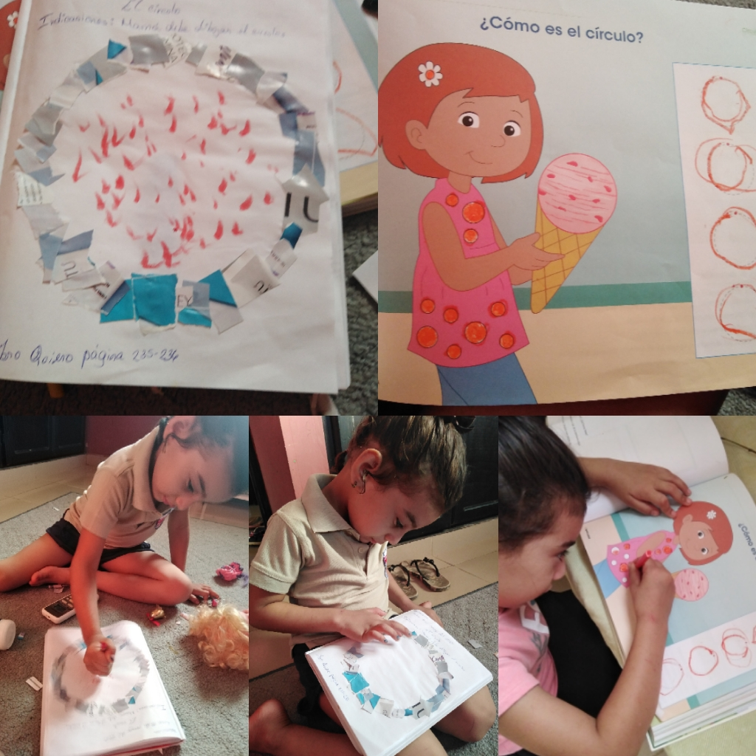

Slide 9
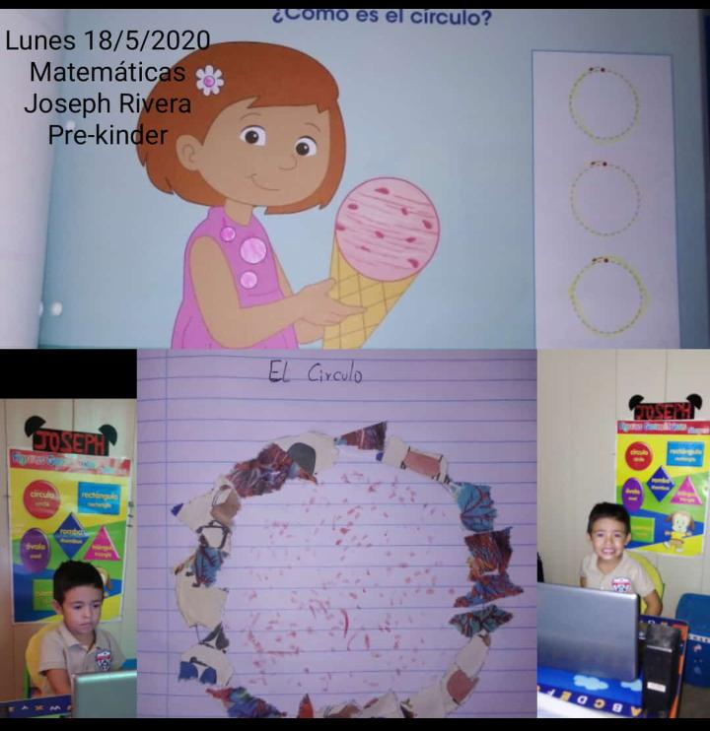

Slide 10
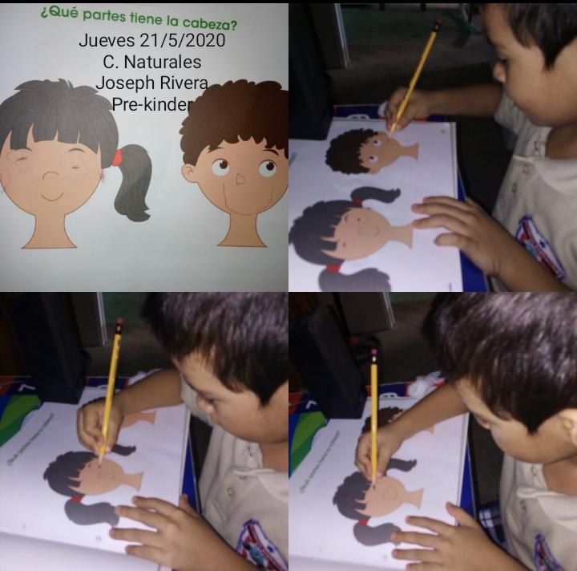

Slide 11
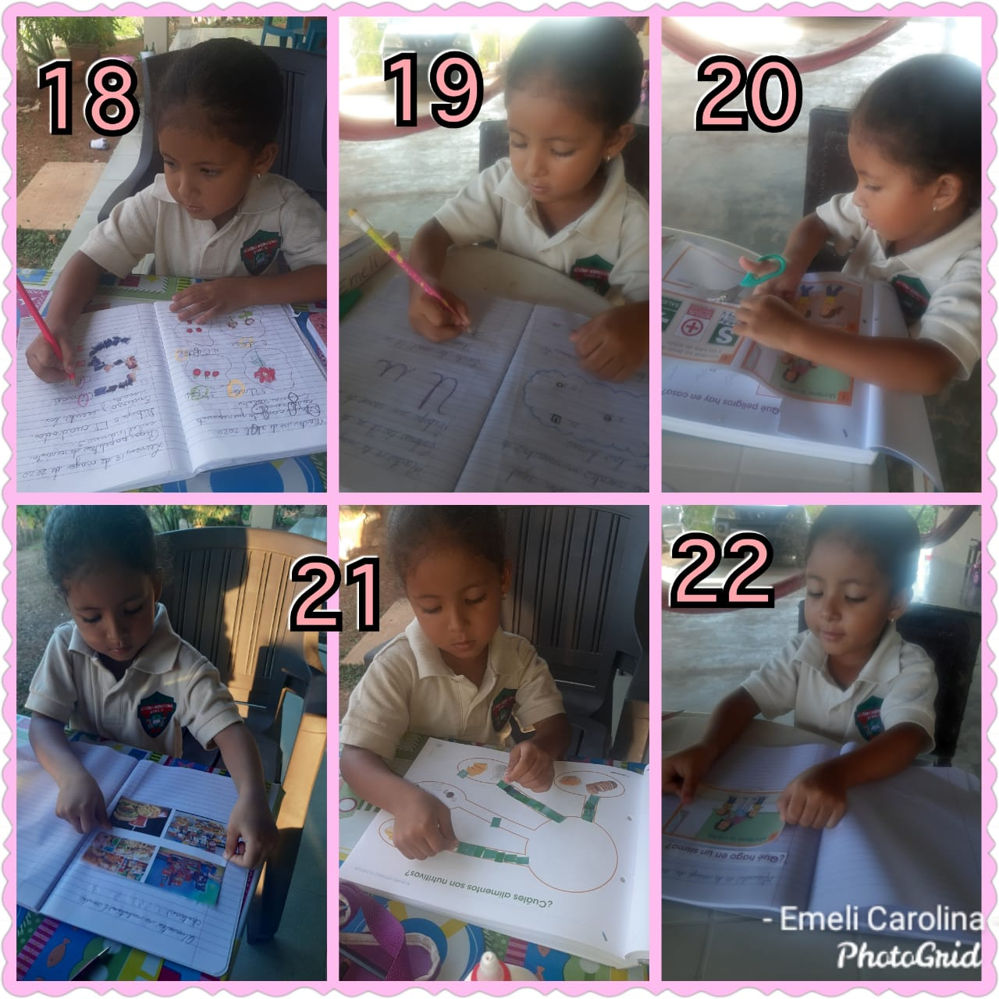

Slide 12
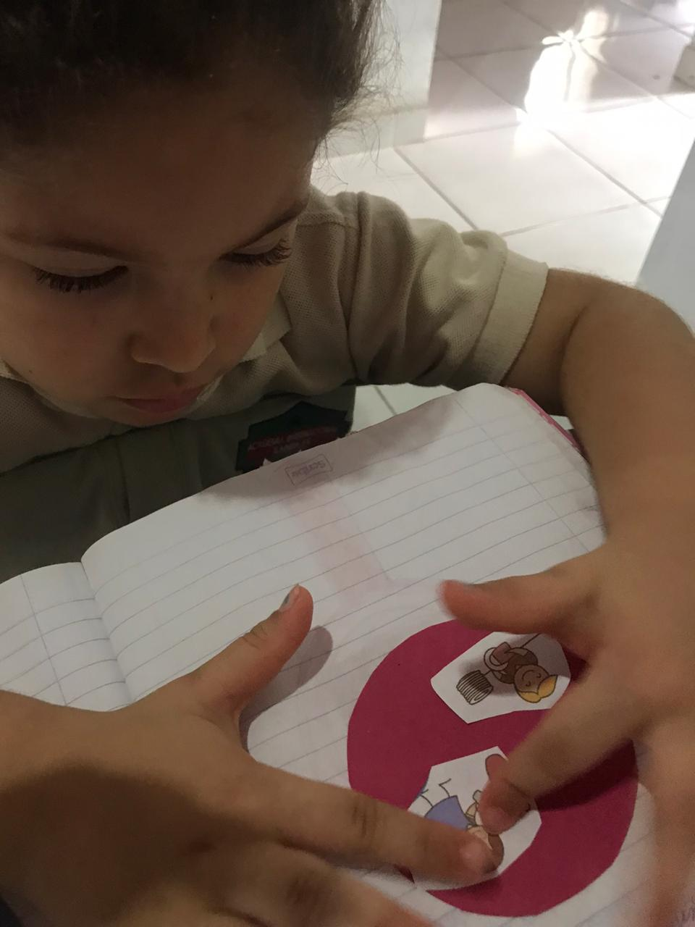

Slide 13
